Slide 1

に
し

Slide 2

せんせい

Slide 3
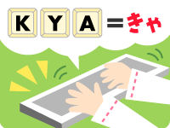
ローマじ

Slide 4
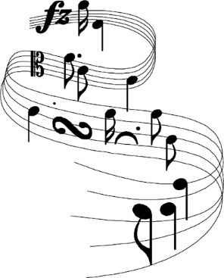
お
ん

Slide 5

コンビネーション

Slide 6

はつおん

Slide 7

よむ

Slide 8
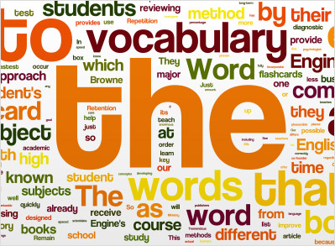
たんご

Slide 9
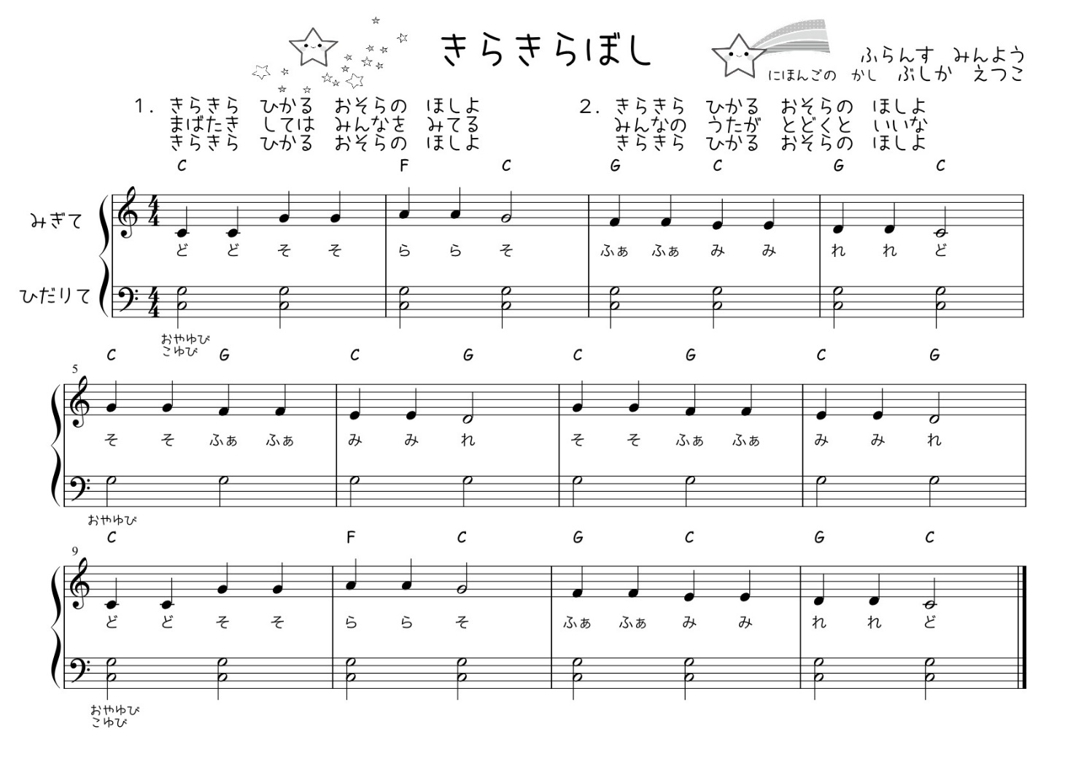
うた

Slide 10
にし とよひろ
なまえ

Slide 11

あいさつ

Slide 12

わたし

Slide 13
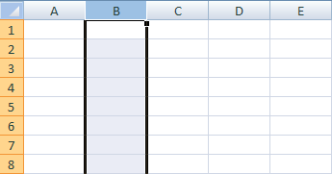
ぎょう

Slide 14
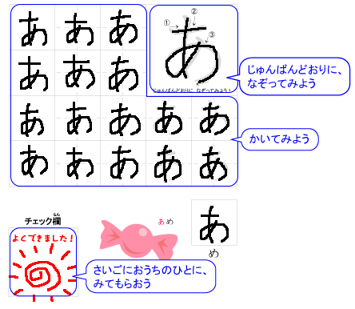
れんしゅう

Slide 15

しょくぎょう

Slide 16

しらべる

Slide 17
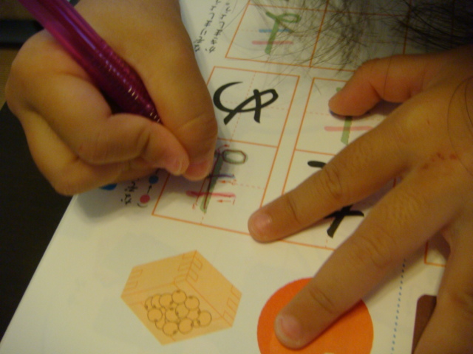
かく

Slide 18
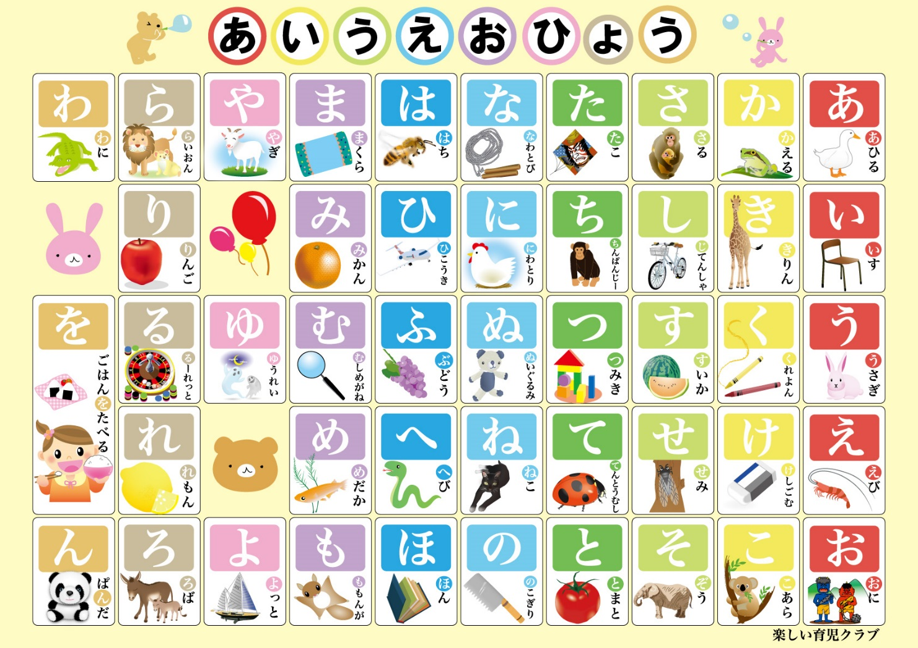
ひょう

Slide 19
スペシャル
スペシャル

Slide 20
case / example / situation
ケース

Slide 21
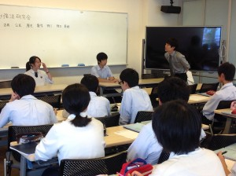
がくせい

Slide 22

かいしゃいん

Slide 23

おとこ

Slide 24

おんな

Slide 25

あめりかじん

Slide 26
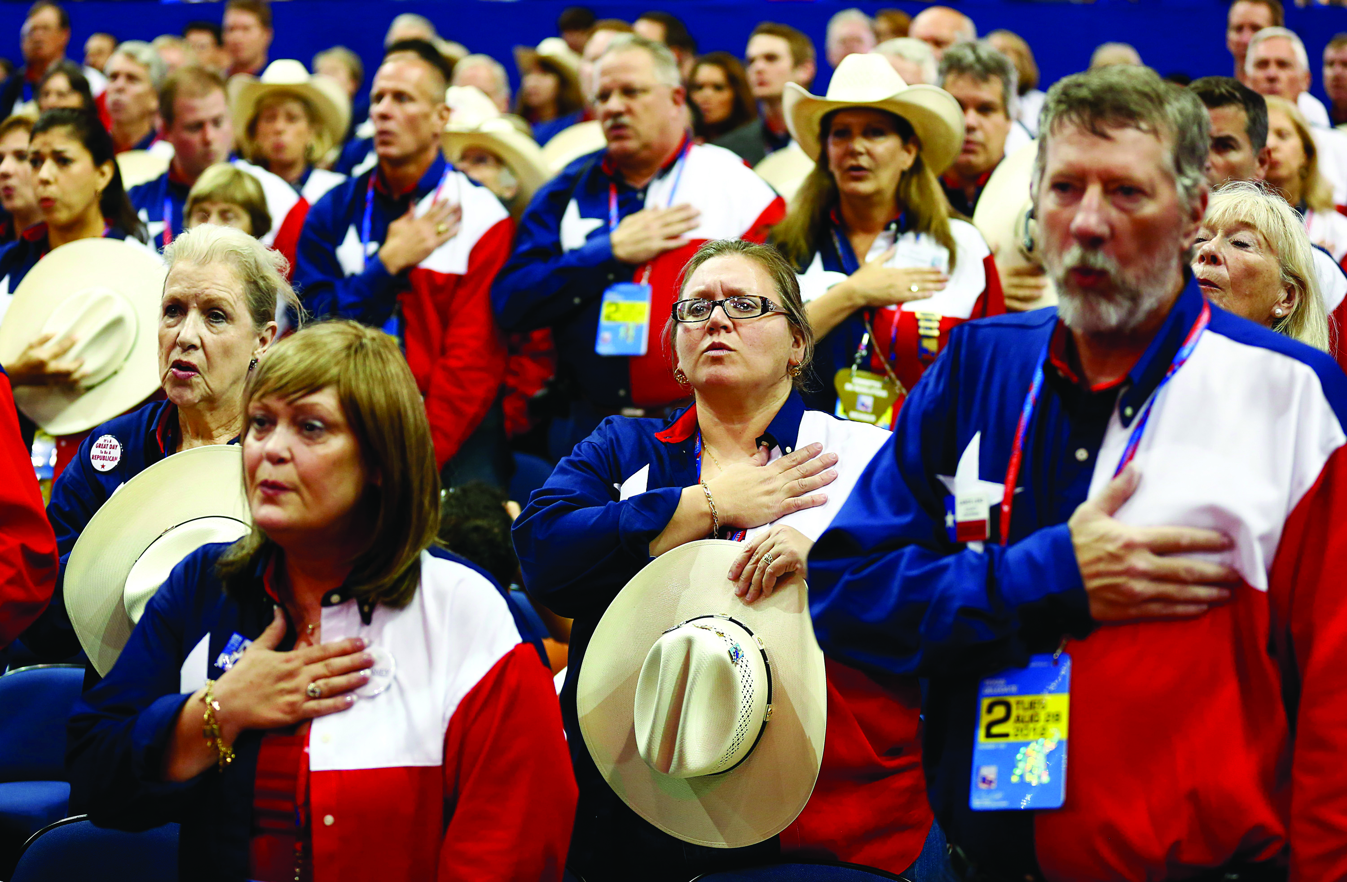
てきさすじん

Slide 27
１
いち

Slide 28
２
に

Slide 29
３
さん

Slide 30
４
よん

Slide 31
５
ご

Slide 32

ふくしゅう

Slide 33

しつもん

Slide 34

こたえ

Slide 35

しゅくだい

Slide 36
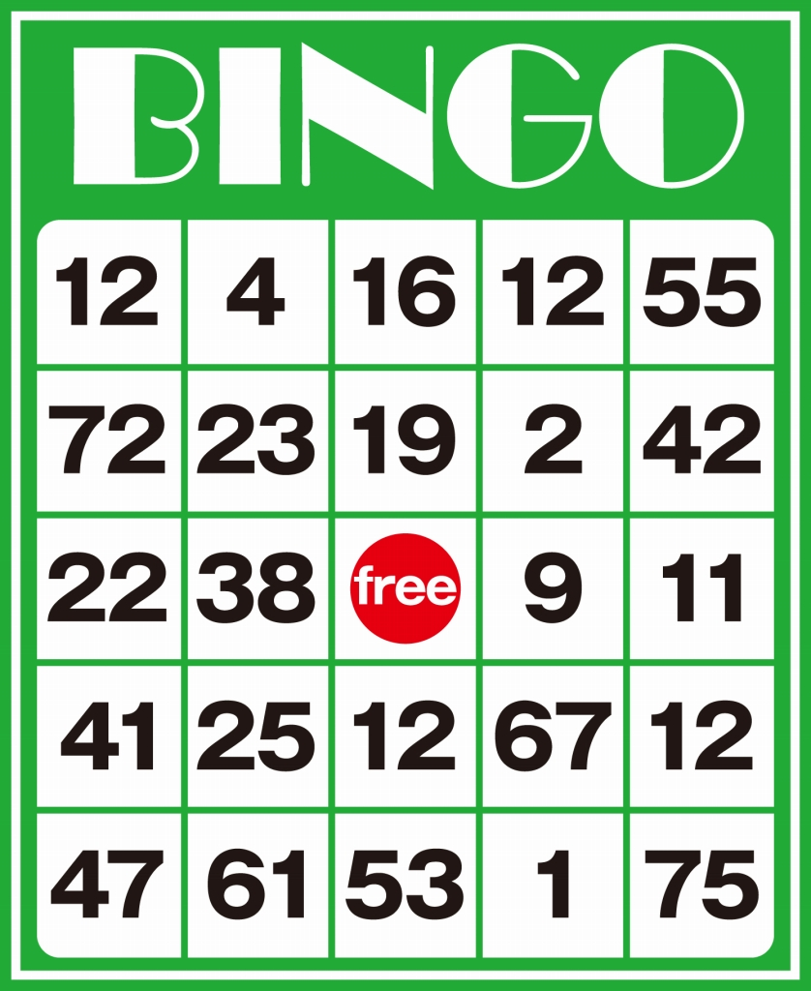
ビンゴ

Slide 37
lesson
レッスン

Slide 38
Phrase
フレーズ

Slide 39
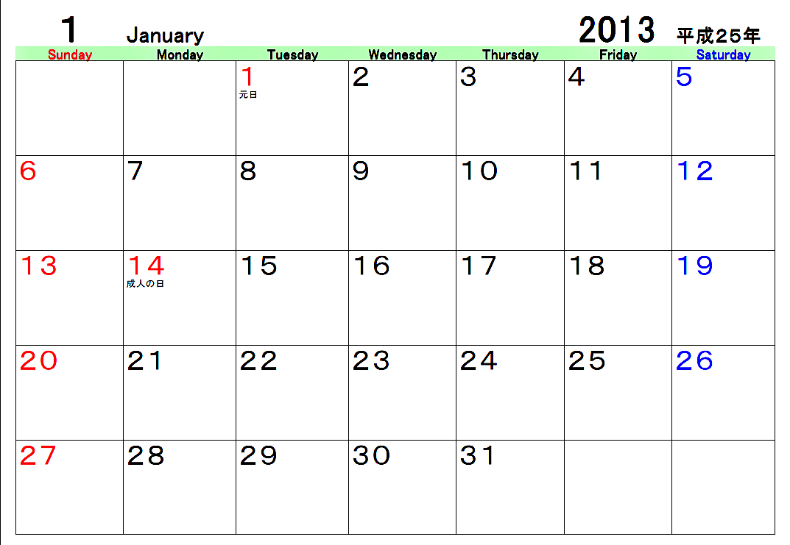
らいしゅう
ｔｏｄａｙ

Slide 40
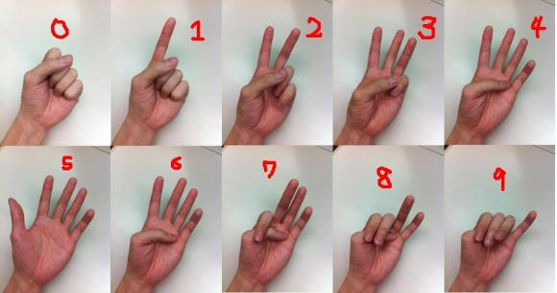
かぞえる

Slide 41
list
リスト

Slide 42

ウェブ

Slide 43
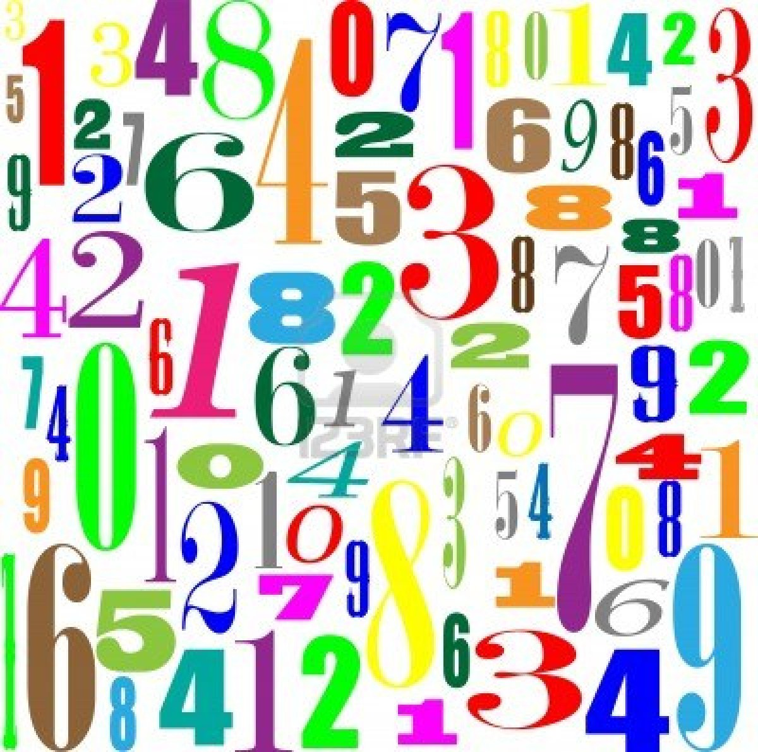
すうじ

Slide 44
6
ろく

Slide 45
7
な
な

Slide 46
8
は
ち

Slide 47
9
きゅう

Slide 48
10
じゅう

Slide 49

あなた

Slide 50

かれ

Slide 51
かのじょ

Slide 52
Ichiro-san
Patsy-san
さん

Slide 53

かぞえる

Slide 54

うぇぶ

Slide 55
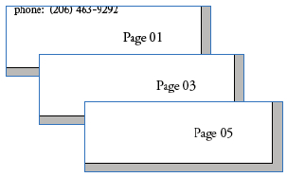
ページ

Slide 56
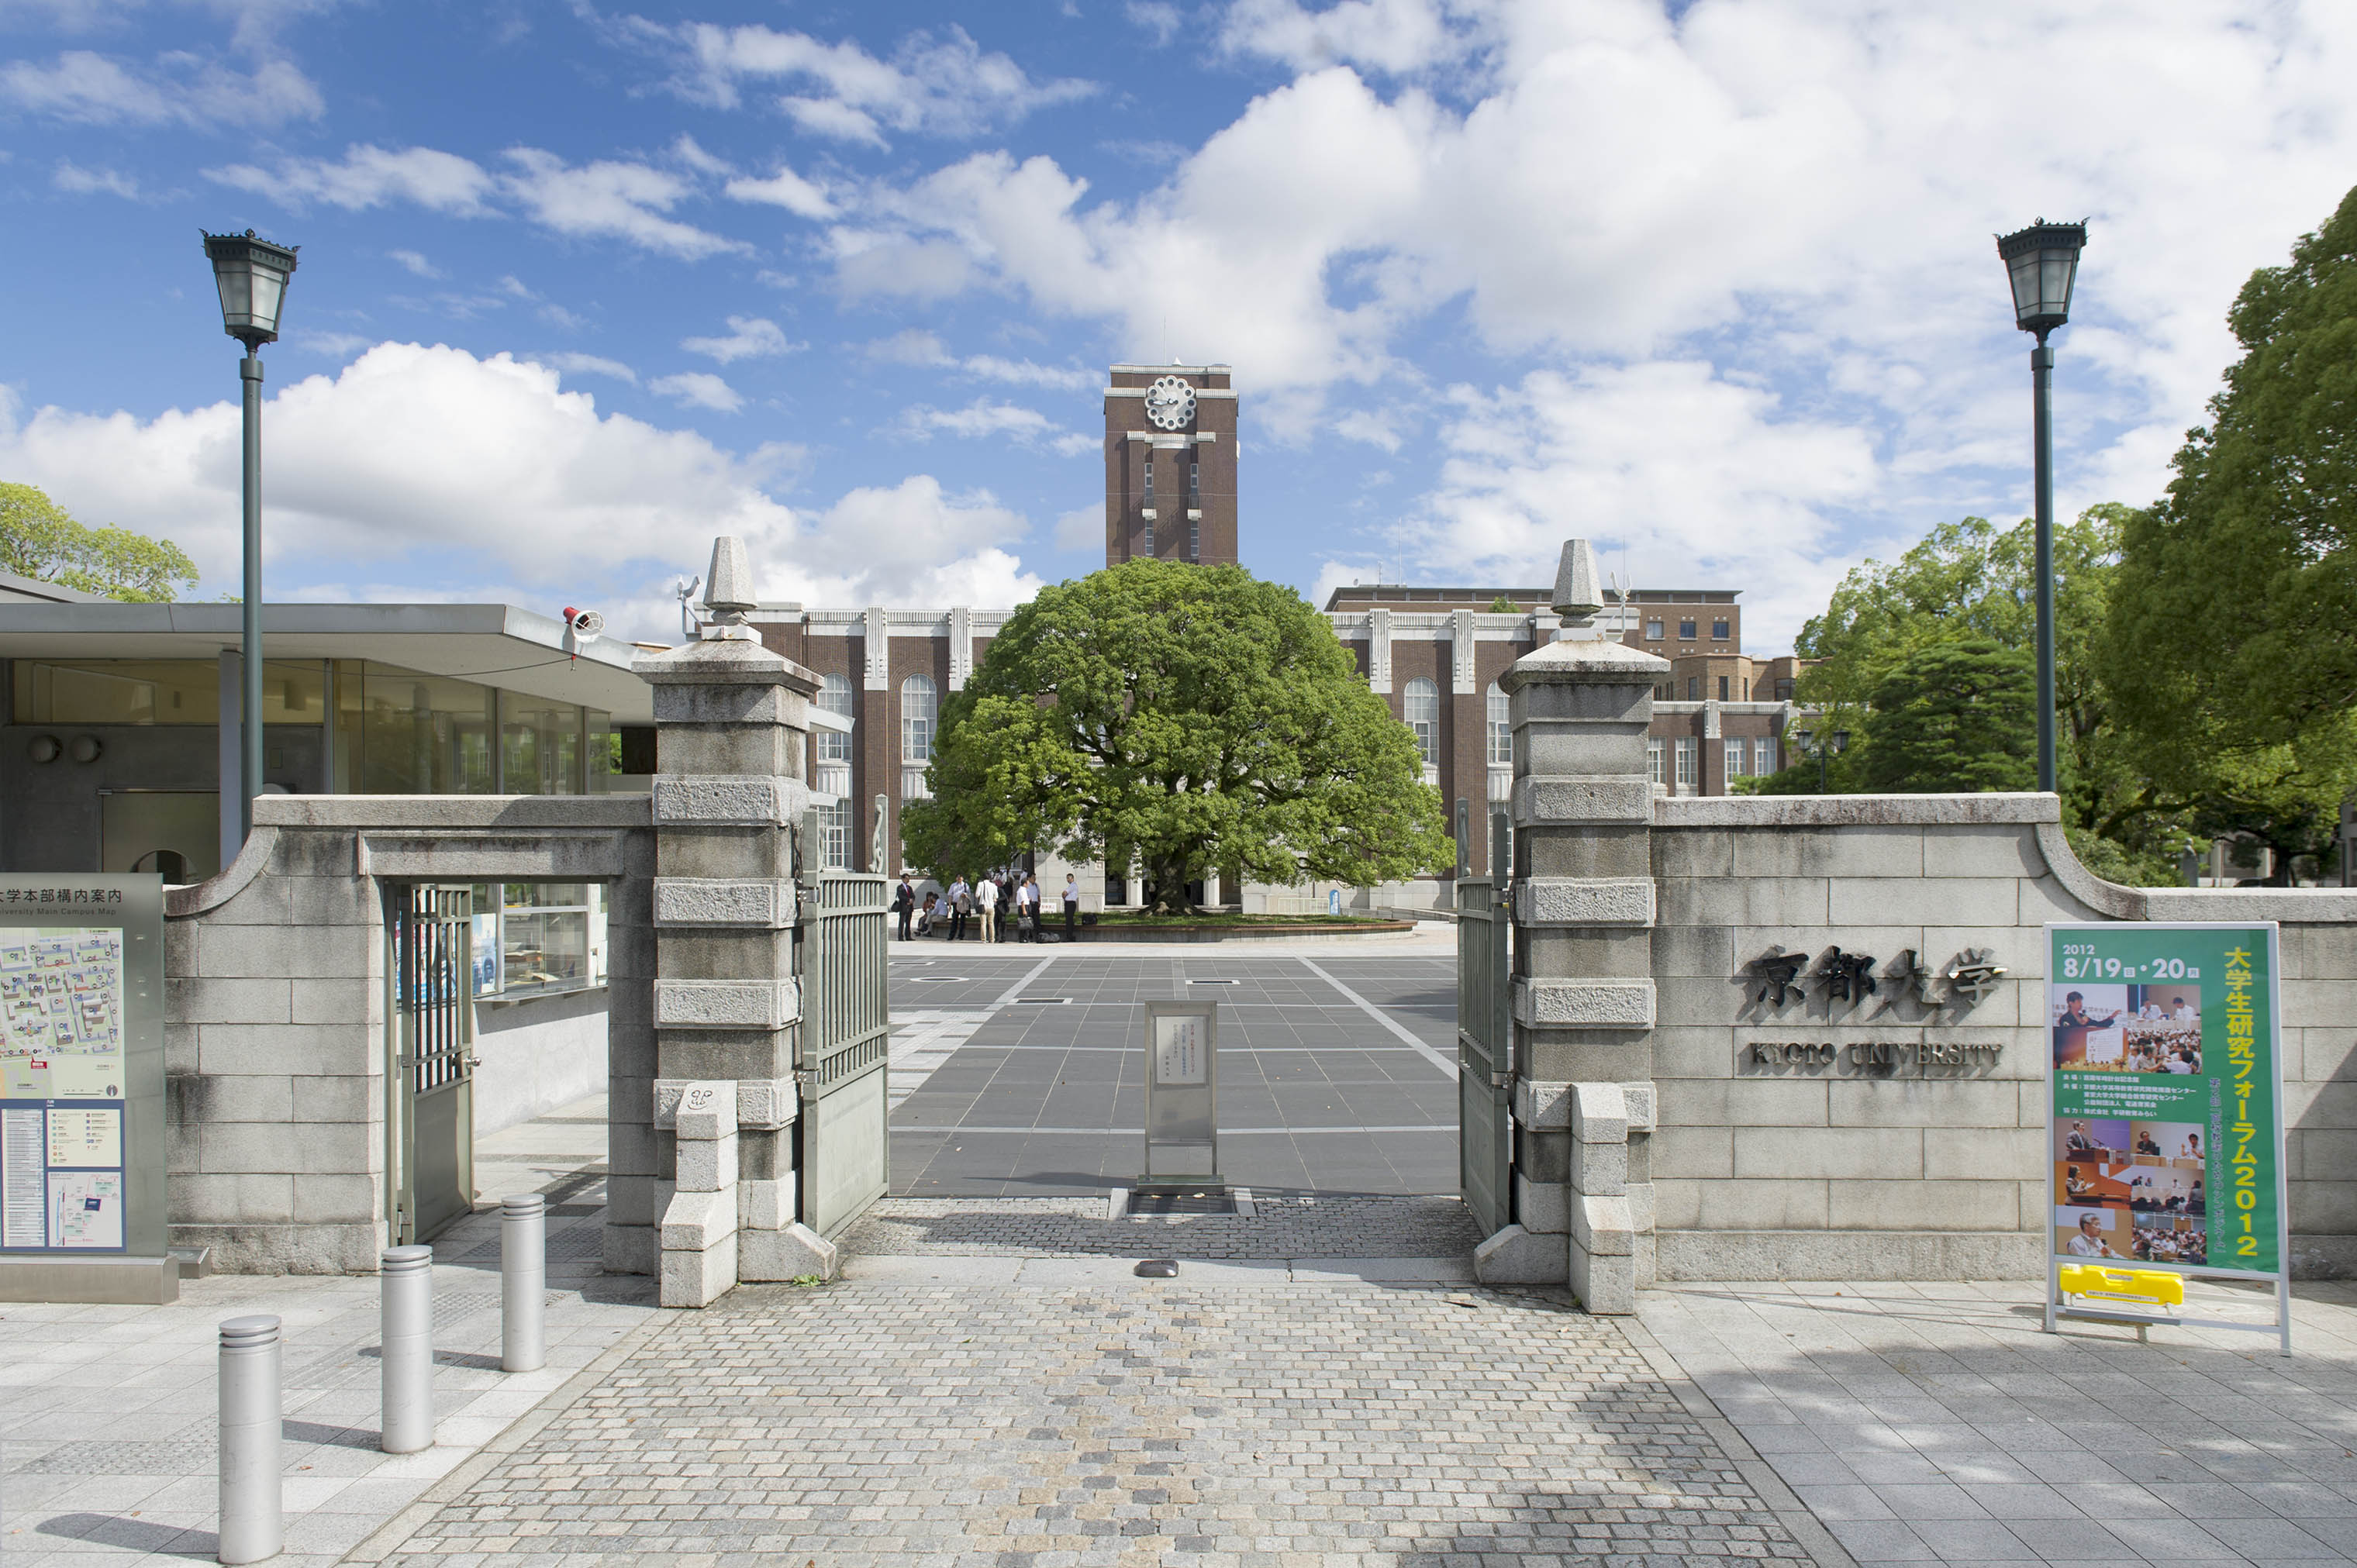
だいがく

Slide 57
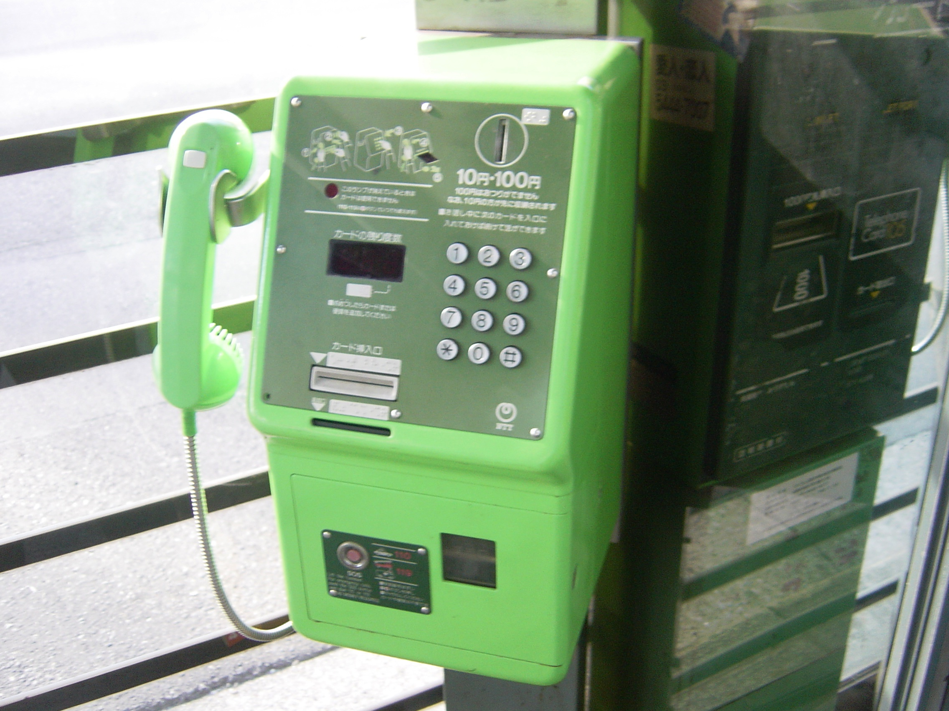
でんわ

Slide 58

はん

Slide 59
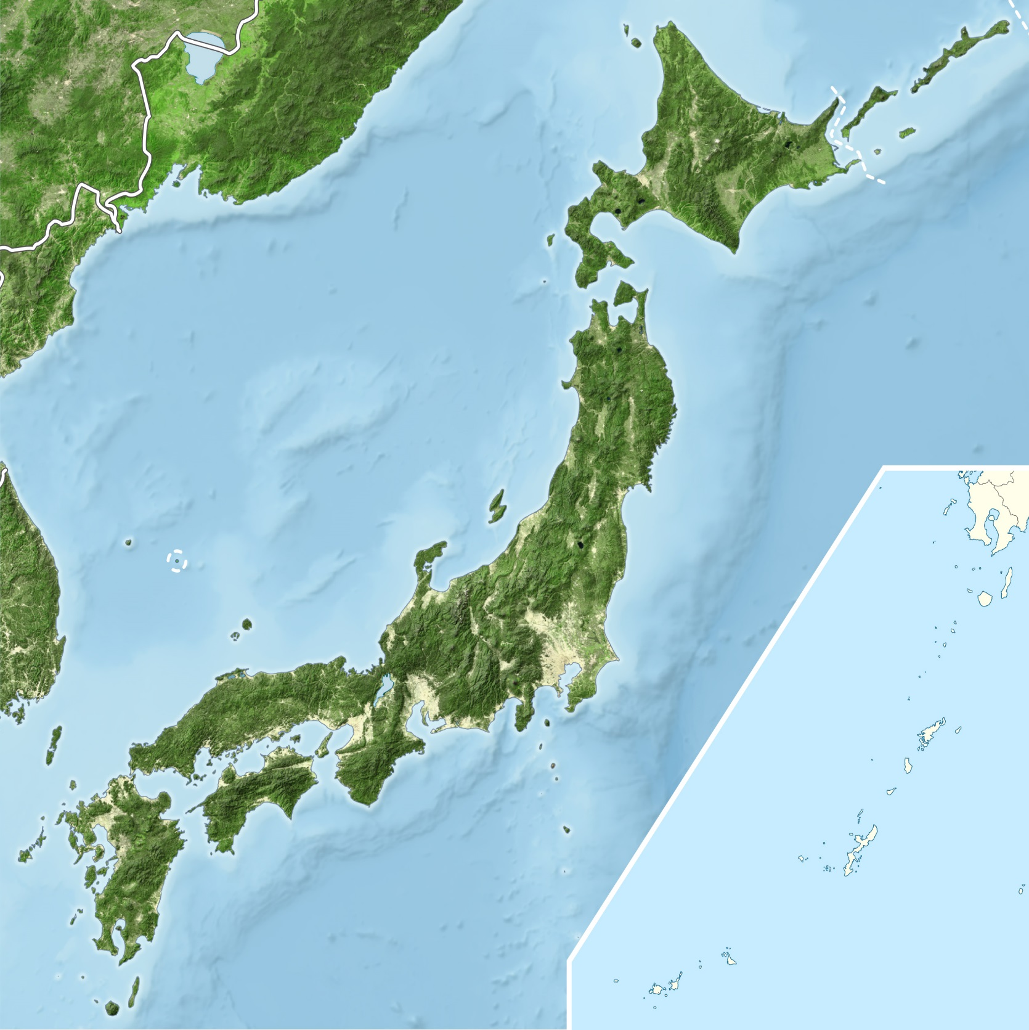
にほん

Slide 60
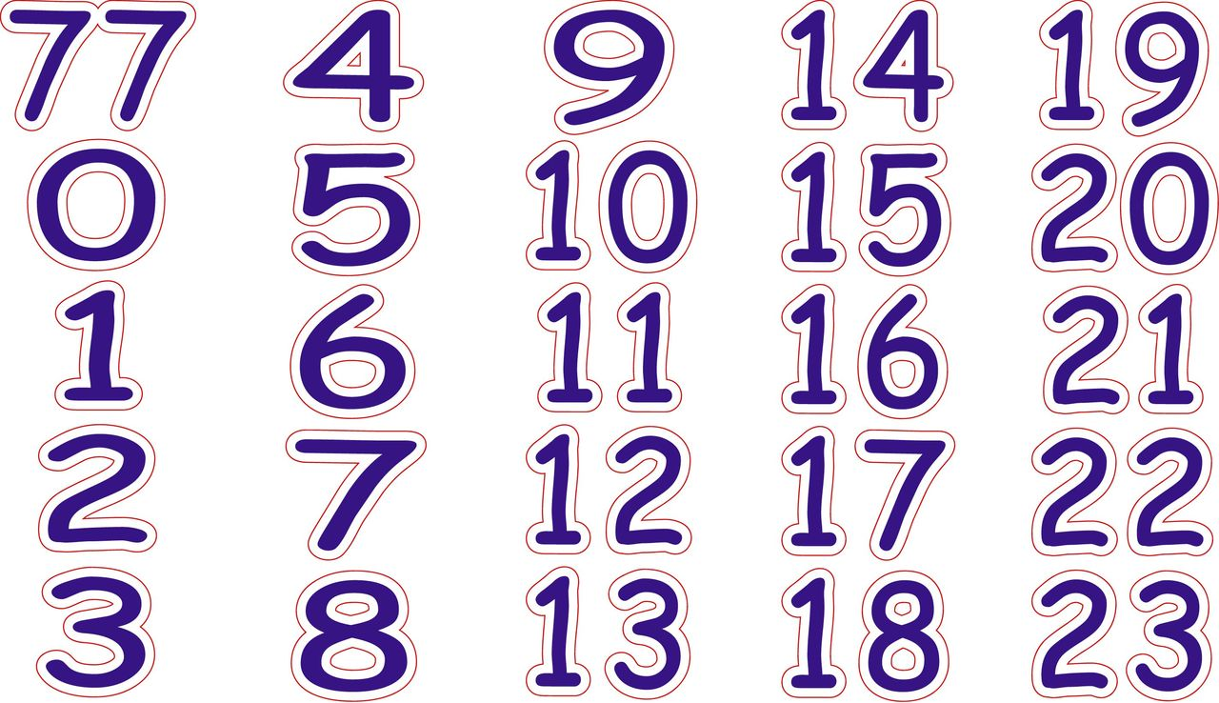
ばんごう

Slide 61

りゅうがくせい

Slide 62
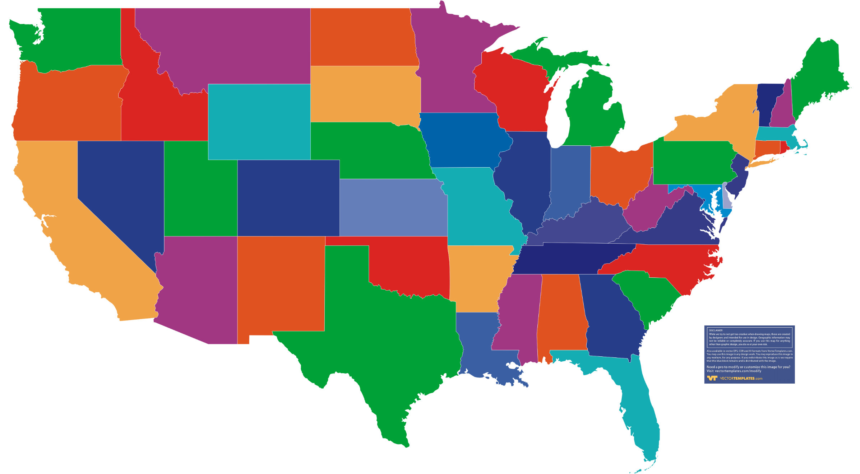
アメリカ

Slide 63

しごと

Slide 64
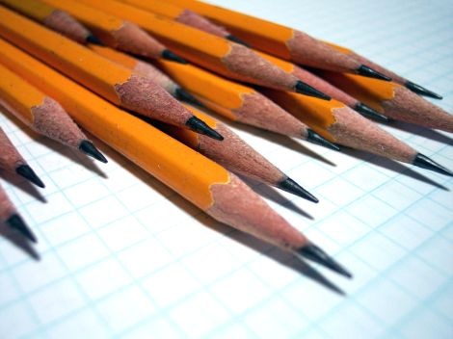
えんぴつ

Slide 65
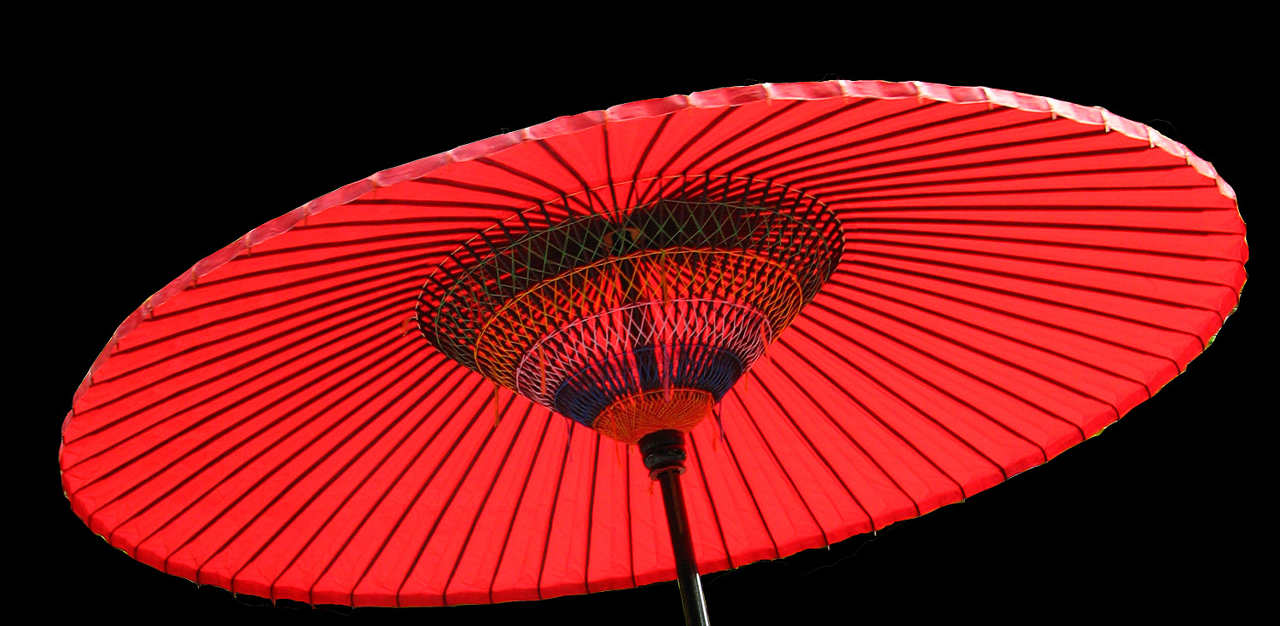
かさ

Slide 66
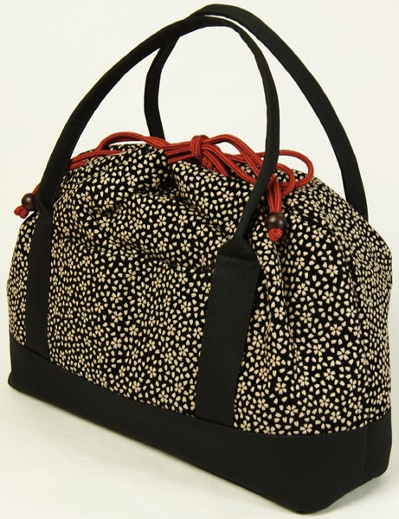
かばん

Slide 67
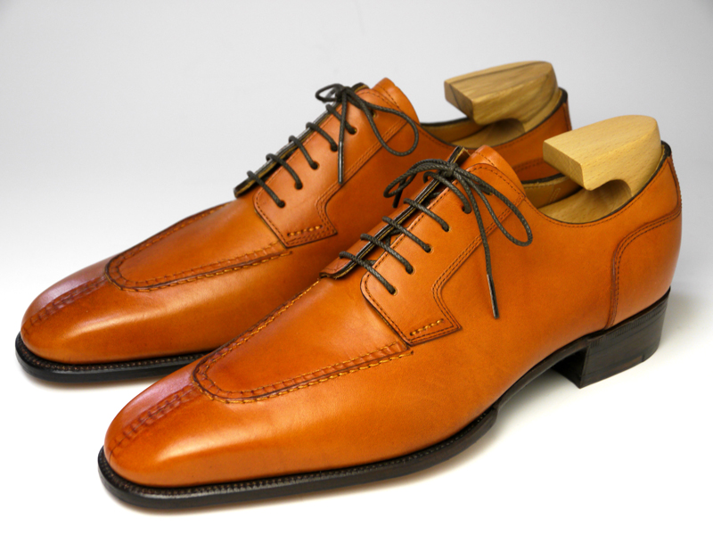
くつ

Slide 68
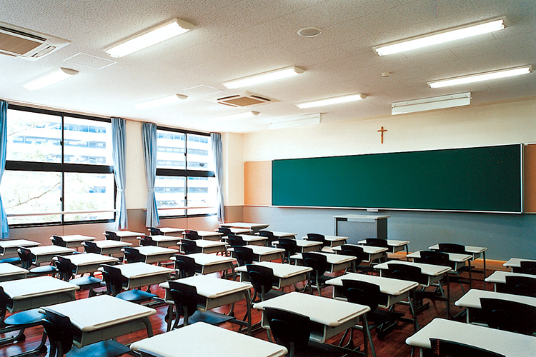
くらす

Slide 69
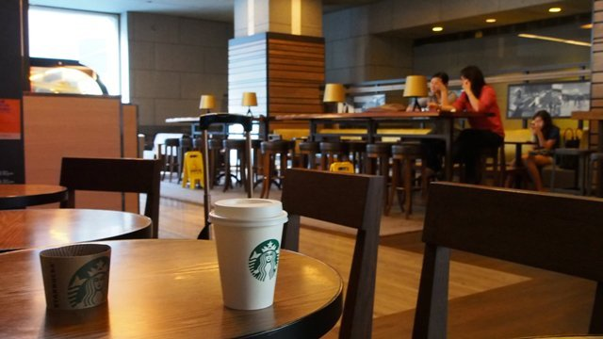
きっさてん

Slide 70
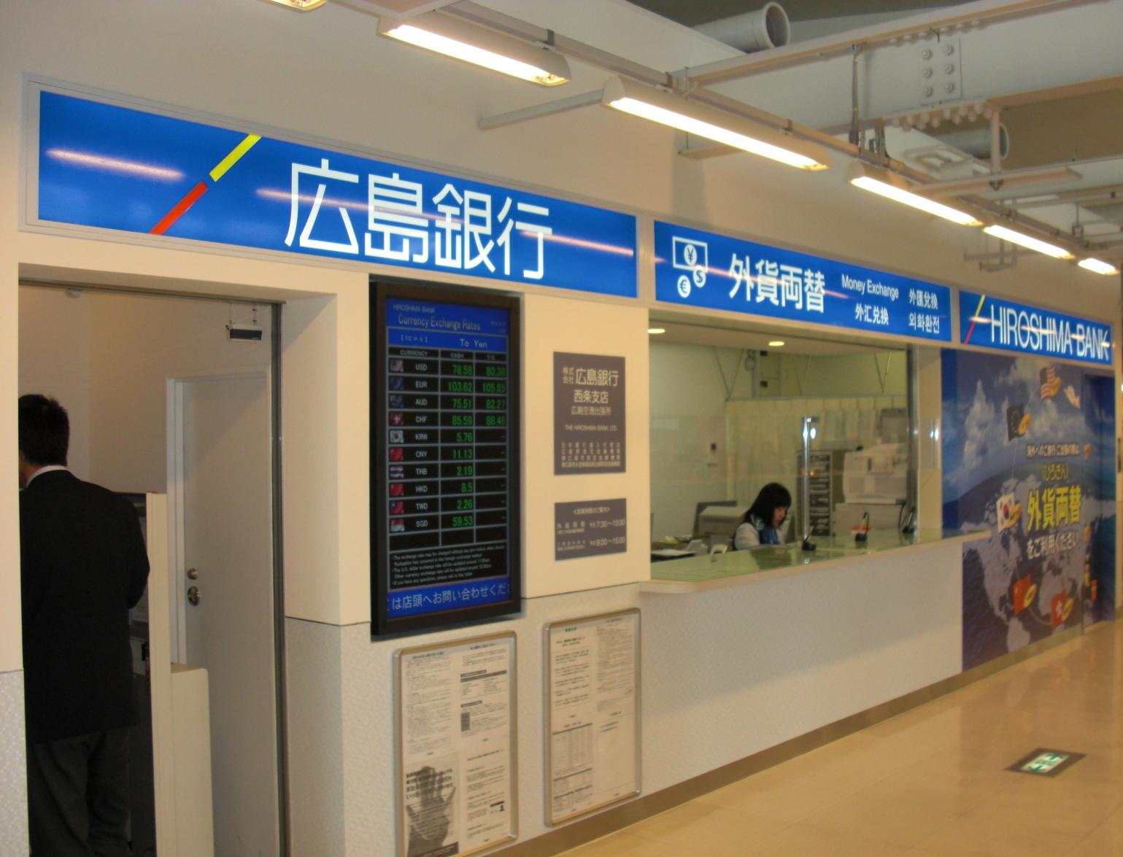
ぎんこう

Slide 71
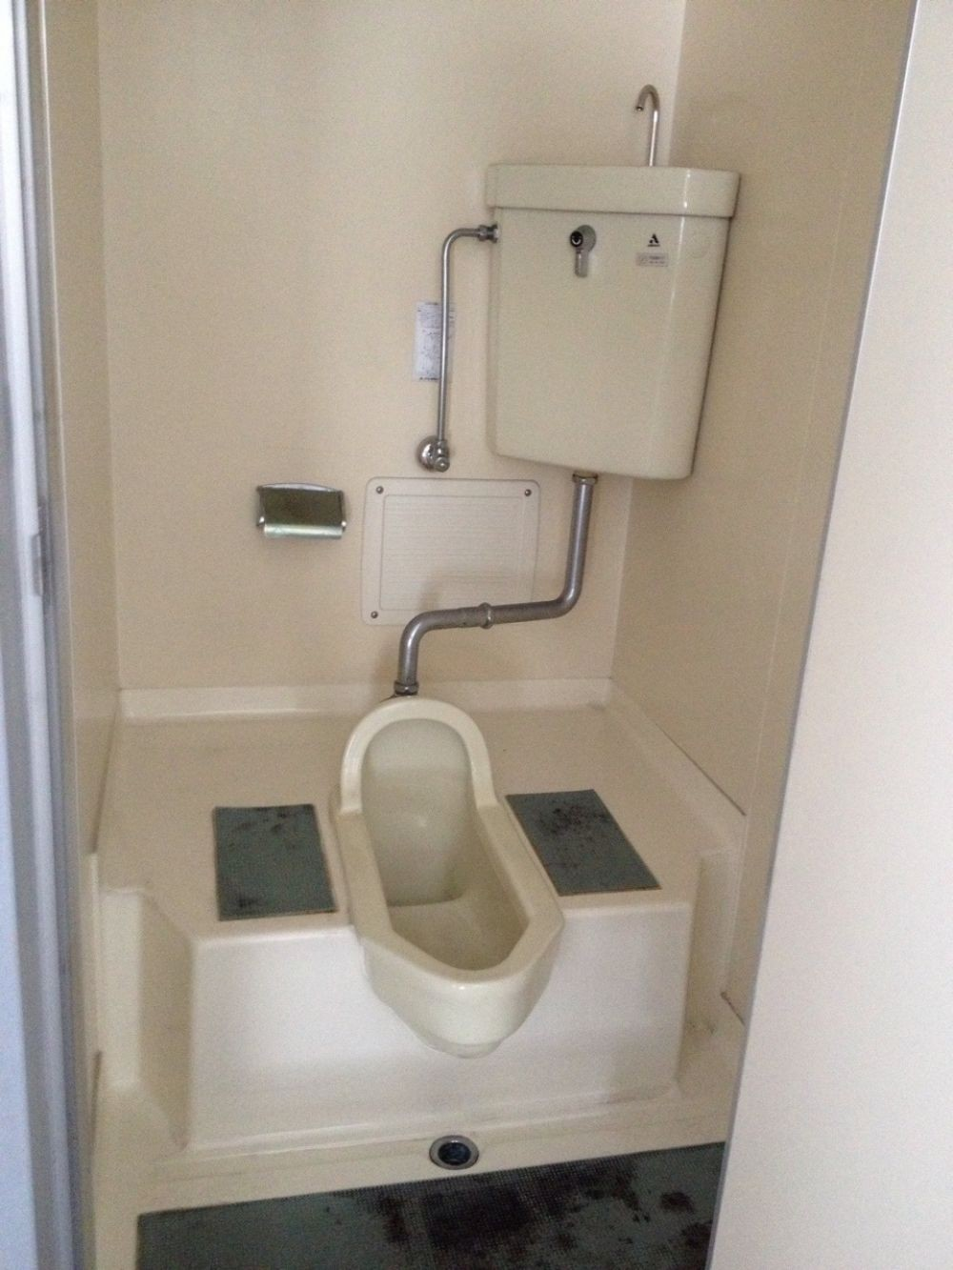
トイレ

Slide 72

としょかん

Slide 73
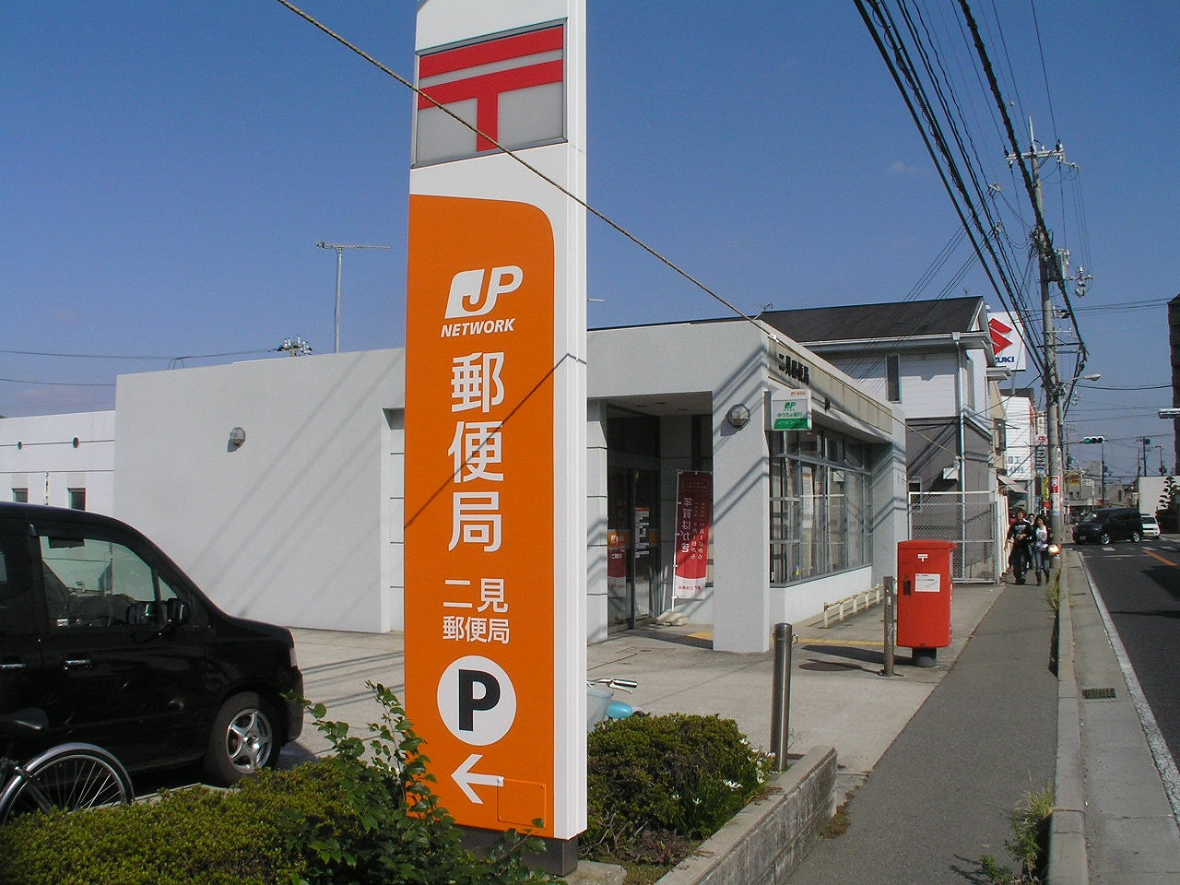
ゆうびんきょく

Slide 74

だれ

Slide 75
だれ＋「の」
だれの

Slide 76
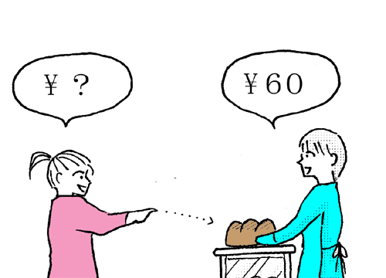
いくら

Slide 77
¥
えん

Slide 78
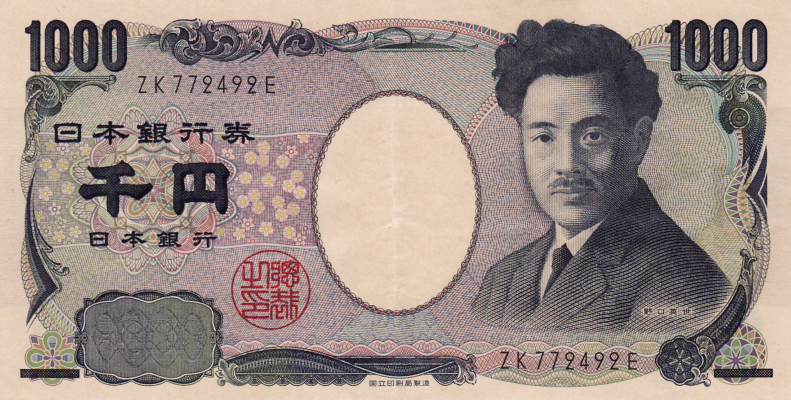
いっせん

Slide 79
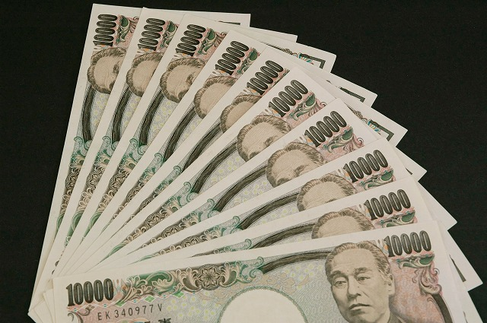
まん

Slide 80
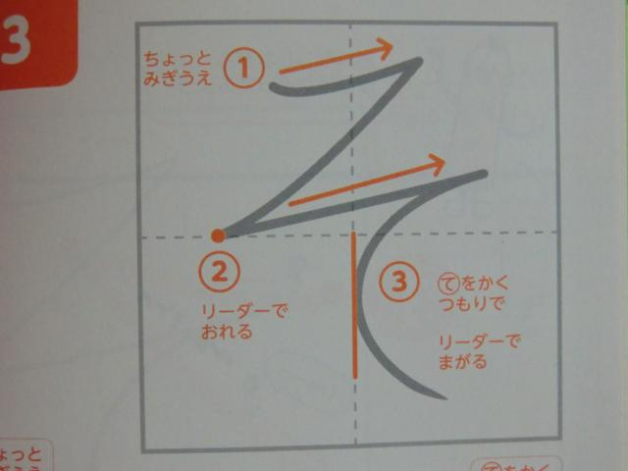
れい

Slide 81
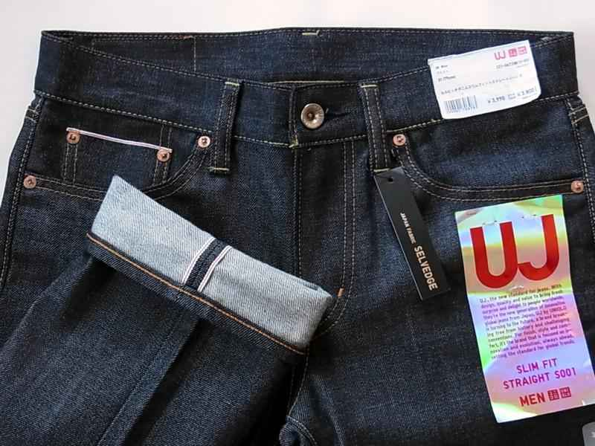
ジーンズジーパン

Slide 82
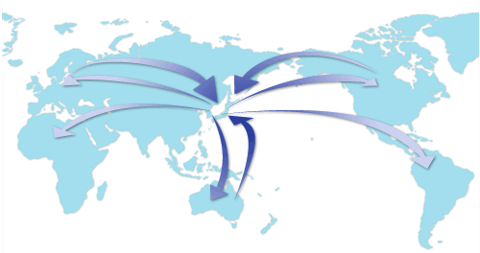
がいこく

Slide 83
にほん ご
フランス ご
スペイン ご
ベトナム ご
えい ご
～ご

Slide 84
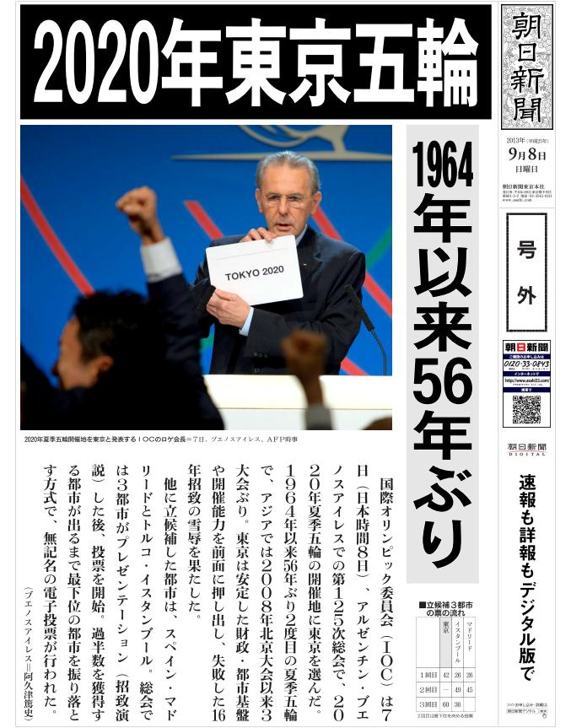
しんぶん

Slide 85
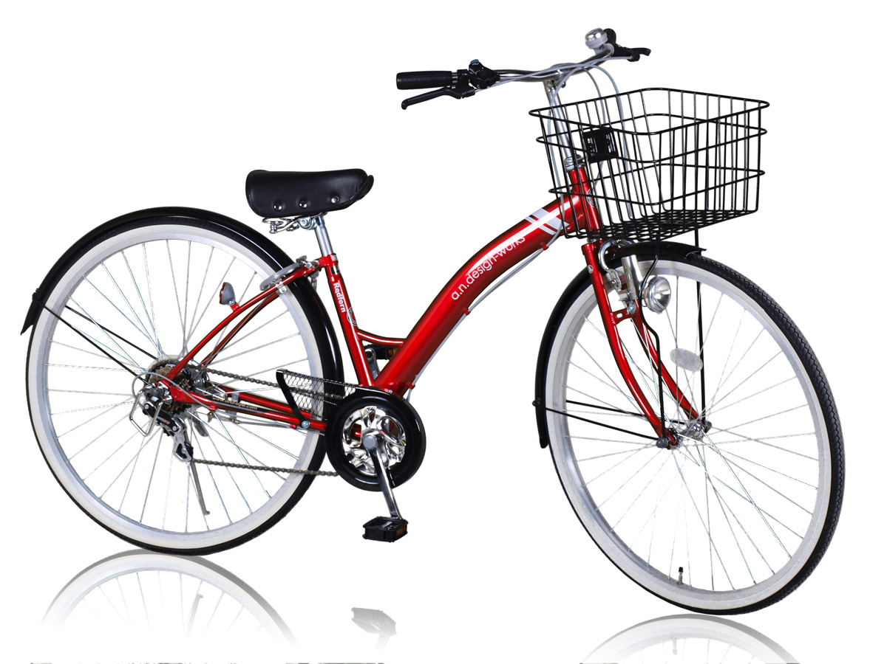
じてんしゃ

Slide 86
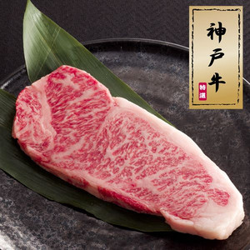
にく

Slide 87
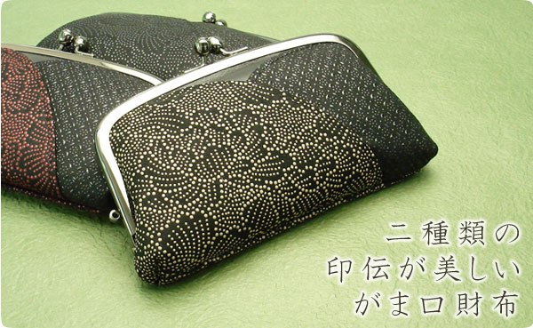
さいふ

Slide 88
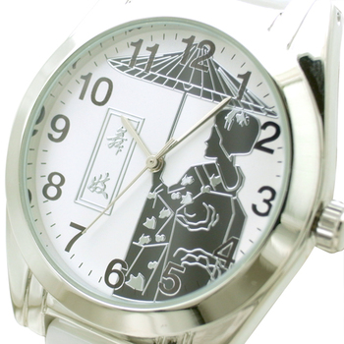
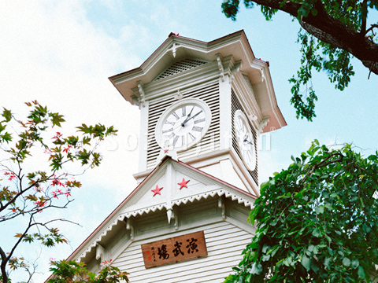
とけい

Slide 89
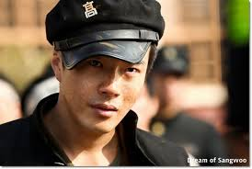

ぼうし

Slide 90
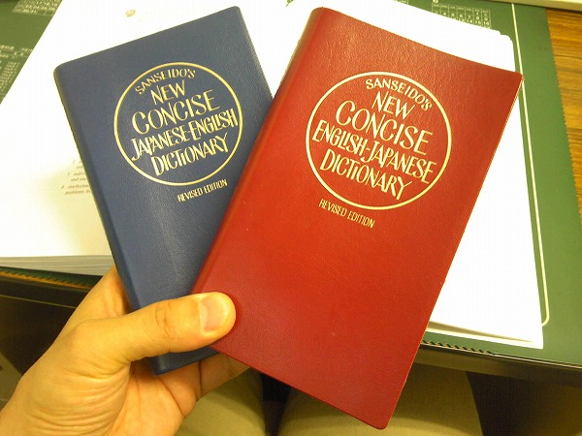
じしょ

Slide 91
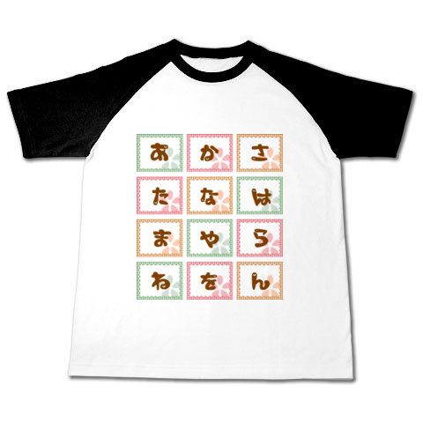
シャツ

Slide 92
にほん じん
フランス じん
スペイン じん
ベトナム じん
メキシコ じん
～じん

Slide 93
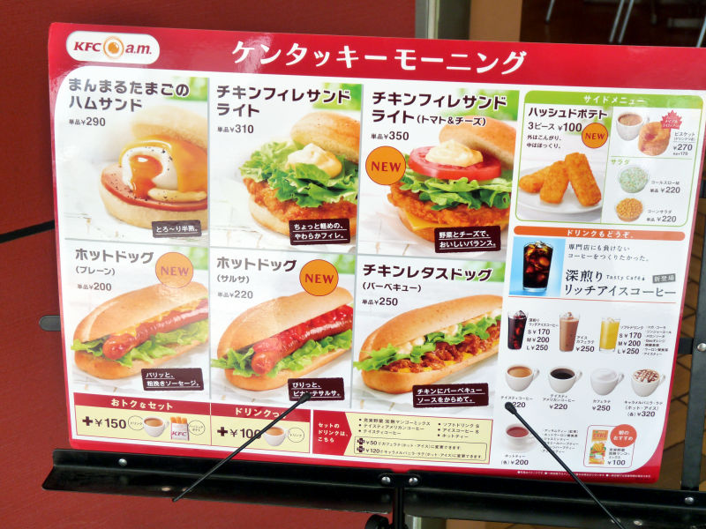
メニュー

Slide 94

さかな

Slide 95
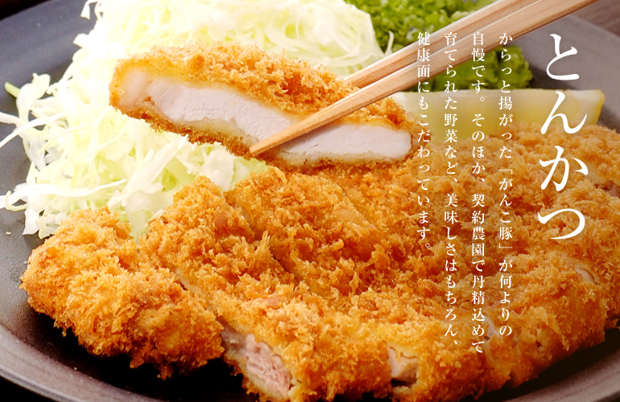
えん

Slide 96
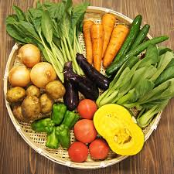
やさい

Slide 97

おいしい

Slide 98
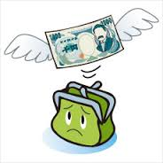
たかい

Slide 99

やすい

Slide 100

おとうさん

Slide 101

おかあさん

Slide 102
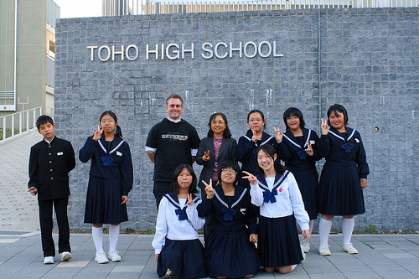
こうこう

Slide 103

イギリス

Slide 104
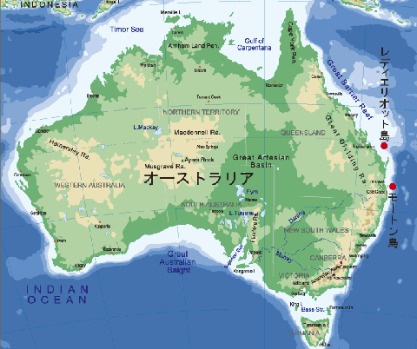
オーストラリア

Slide 105

かんこく

Slide 106

ちゅうごく

Slide 107

スナック

Slide 108

めいし

Slide 109

ねんれい

Slide 110


Slide 111

けしゴム

Slide 112

つくえ

Slide 113

まど

Slide 114

いす

Slide 115

でんき

Slide 116

ドア

Slide 117

カーテン

Slide 118

ていしょく

Slide 119

スパゲッティ

Slide 120

カレー

Slide 121

うどん

Slide 122

サンドイッチ

Slide 123

アイスクリーム

Slide 124

ラーメン

Slide 125

ハンバーガー

Slide 126

コーヒー

Slide 127


Slide 128

サラダ

Slide 129

こうちゃ

Slide 130

`
ミルク

